Slide 1
Hugging Machine Learning
Sleepy

Slide 2
ML - Purpose
吃瓜群众
最近发生了什么
了解主流应用
聊天的谈资
应用工程师
理解基本概念
理解机器学习的原理
有兴趣从事相关工作的人
从零开始的推论
预先扫除学习过程中的坑
进一步学习的路线
学习过程中的参考

Slide 3
ML – Basic Concept and Confusion
监督学习
机器学习
AIGC
强化学习
LLM
深度学习
AI
Transformer
无监督学习
神经网络
AGI
GPT

Slide 4
ML – Basic Concept Clarify
人工智能（AI）
通用人工智能（AGI）
AIGC
（AI Generated Content）
一种实现人工智能的方法
机器学习
其中一种模型（算法）
Generative Pre-trained Transformer
基于转换器的生成式预训练模型
注意力机制
学习/训练方法
神经网络
多层神经网络
GPT
Transformer
监督学习
无监督学习
深度学习
GPT-like
auto-regressive Transformer models
BERT-like
auto-encoding Transformer models
BART/T5-like
sequence-to-sequence Transformer models
强化学习
NLP
LLM
Notes:
监督式学习：输入，标签（回归算法，决策树算法，贝叶斯方法等）
非监督式学习：统计，发现潜在的结构和关系（聚类算法，降低维度算法）
强化学习：具体环境中尝试与奖励（Q-learning，DQN (Deep Q Network)）

Slide 5
ML – Basic Concept – FIN.

Slide 6
ML – Stable Diffusion – History
GAN
Control Net
2022年8月底
Stability AI开源了Stable Diffusion
2022年10月03日
NovelAI推出了ai绘画服务。7号左右，黑客泄露了他们的模型和代码
LoHA
2021年1月
DALL-E
2022年4月
DALL-E 2
LoRA
2021年10月
Disco Diffusion
2022年2月
MidJourney发布
2022年7月
MidJourney v3爆火
2022年08月22日
AUTOMATIC1111大神对stable-diffusion-webui进行了第一个提交
LyCORIS
Diffusion
2023

Slide 7
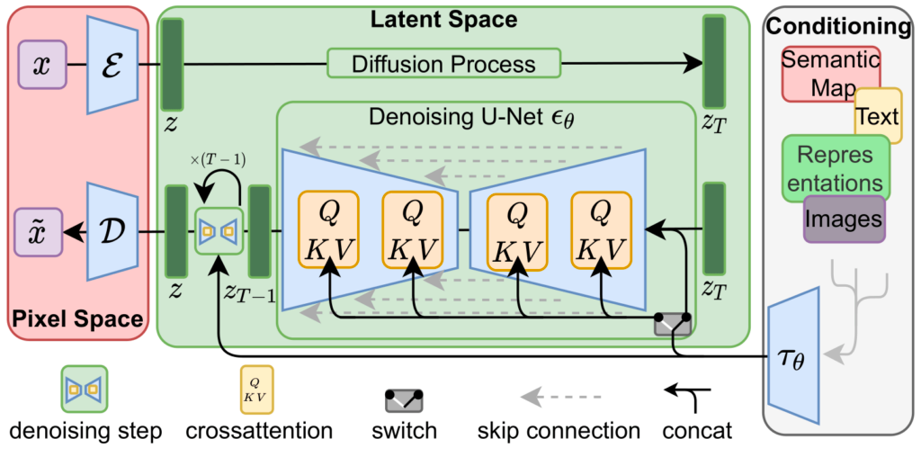
ML – Stable Diffusion – How Does It Work

Slide 8
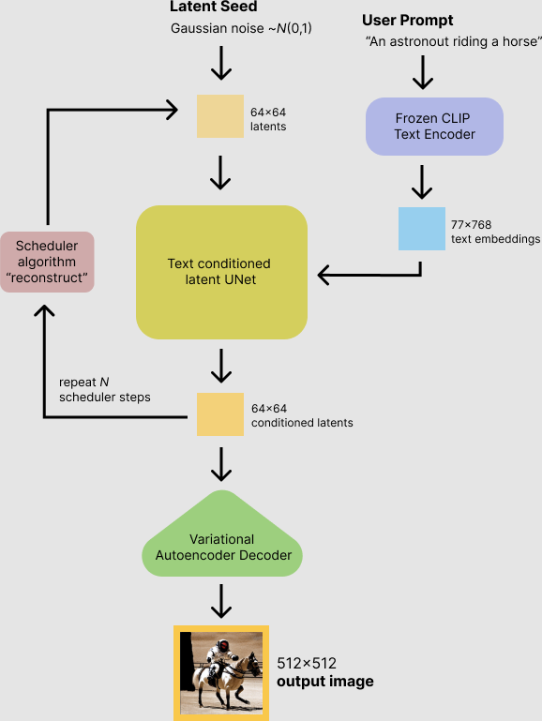
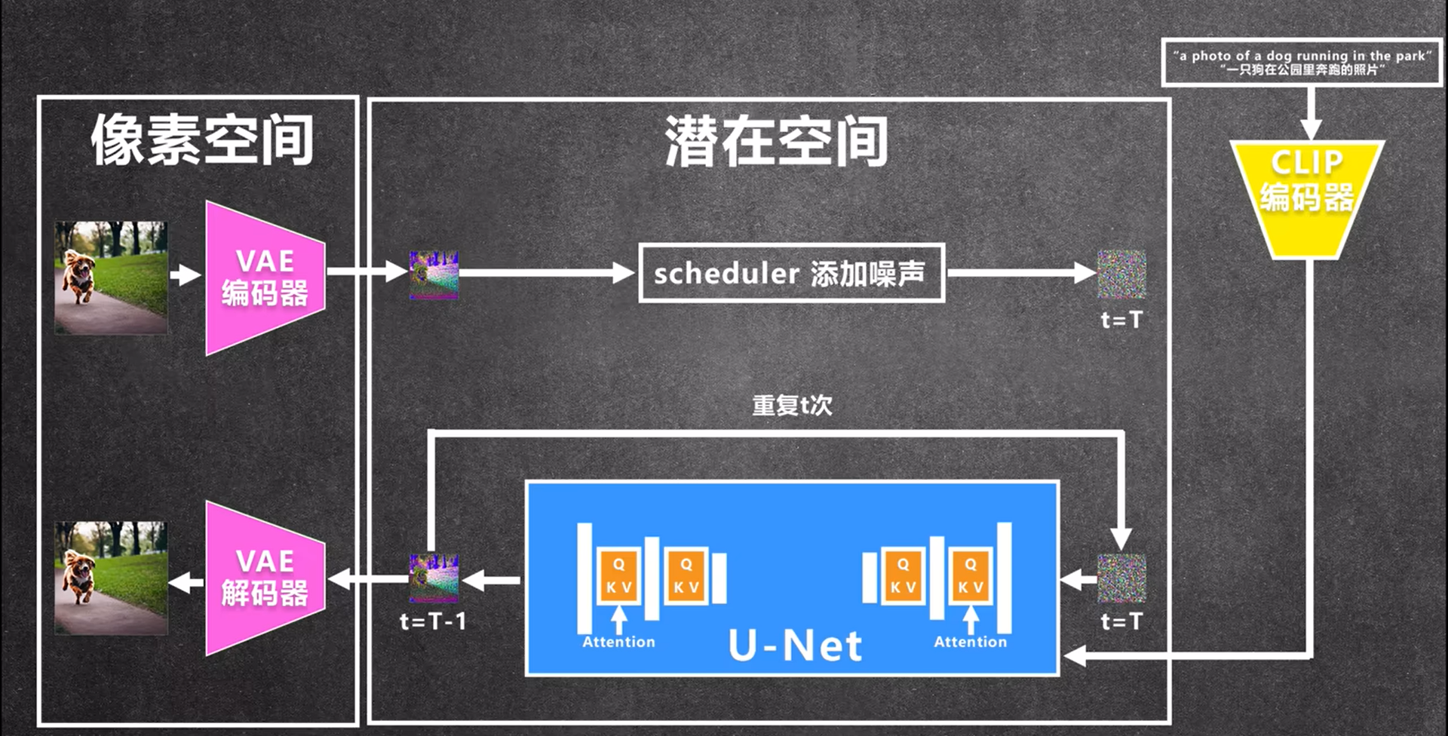
ML – Stable Diffusion – Process flow and 3 Main Models
三大模型：CLIP，U-Net，VAE
Notes:
https://www.bilibili.com/video/BV1Yu411x7mg/?spm_id_from=333.999.0.0&vd_source=15382cb163db3fd3ce2d2dd6b97e422a

Slide 9
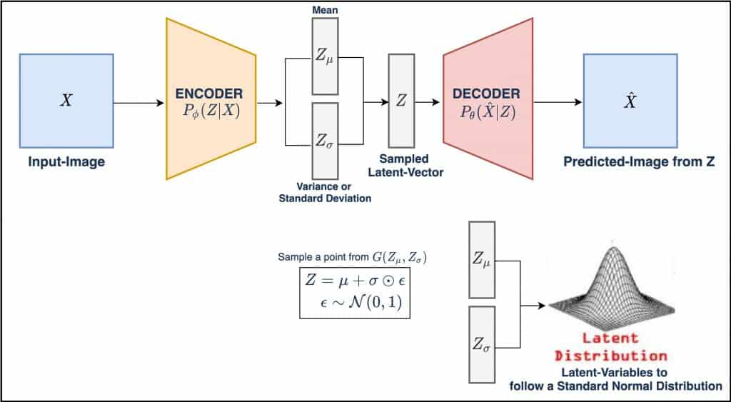
ML – Stable Diffusion – VAE
图像 <-> 潜空间（ Latent Space ）
压缩/降维（64 * 64）
因此SD能在消费级硬件上运行

Slide 10
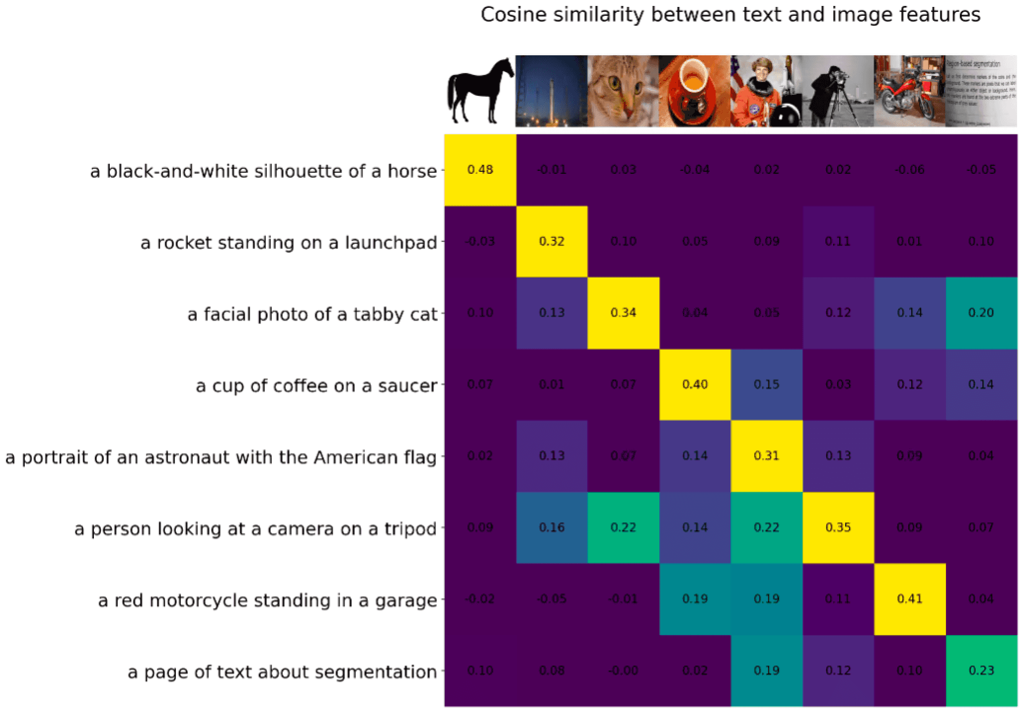
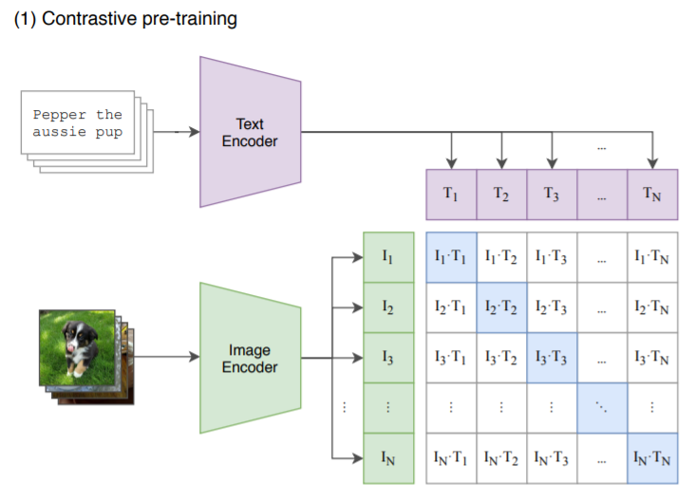
ML – Stable Diffusion – CLIP
Contrastive Language-Image Pre-training
图像 <->文字

Slide 11
ML – Stable Diffusion – U-Net

Slide 12
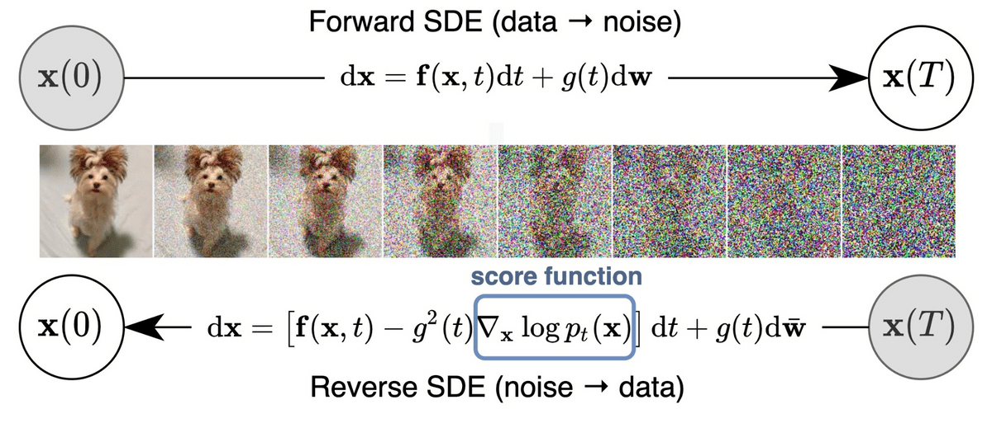
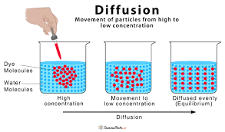
ML – Stable Diffusion – How Does It Work
Notes:
https://theaisummer.com/diffusion-models/

Slide 13
ML – Stable Diffusion – Private Deployment
秋叶整合包
https://www.bilibili.com/video/BV1iM4y1y7oA/?spm_id_from=333.337.search-card.all.click
Windows
自带教程
下载即用，一键部署
参数调节，模型下载

Slide 14
ML – Stable Diffusion – XL
对Stable Diffusion原先的U-Net，VAE，CLIP Text Encoder三大件都做了改进。
增加一个单独的基于Latent的Refiner模型，来提升图像的精细化程度。
设计了很多训练Tricks，包括图像尺寸条件化策略，图像裁剪参数条件化以及多尺度训练等。
先发布Stable Diffusion XL 0.9测试版本，基于用户使用体验和生成图片的情况，针对性增加数据集和使用RLHF技术优化迭代推出Stable Diffusion XL 1.0正式版。
Notes:
https://www.bilibili.com/video/BV1QP41147VC/?spm_id_from=333.999.0.0&vd_source=15382cb163db3fd3ce2d2dd6b97e422a

Slide 15
ML – Stable Diffusion – Usage
略

Slide 16
ML – Algorithm – Concept
Logits
SoftMax
Lost Function
One-hot
Top-k
Feature
ReLU
Gradient Descent
反向传播
Keras
前向传播
SigMoid
Temperature
PyTorch
TensorFlow
激活函数
Batch Size

Slide 17
ML – Algorithm – Concept Clarify
神经网络的原始输出，要得最终结果还需要进一步处理，如SoftMax
TensorFlow
Google的开源机器学习库
Logits
可以认为是一套接口，提供了更高级别、更直观的抽象
可以有不同后端实现
tf.keras，CNTK
[0, [[1, 0, 0, 0, 0, 0, 0, 0, 0, 0],
5, => [0, 0, 0, 0, 0, 1, 0, 0, 0, 0],
9] [0, 0, 0, 0, 0, 0, 0, 0, 0, 1]]
Keras
One-hot
Facebook写的开源的Python机器学习库，基于Torch
* Torch: C + Lua
Top-k
Top-K准确率：前K个最高概率的输出中包含有正确结果
PyTorch
Temperature
GPT中控制生成的文本输出的随机程度的参数，越大则对于同样问题给出不同回答的可能性越大

Slide 18
ML – Algorithm – Concept
Logits
SoftMax
Lost Function
One-hot
Top-k
Feature
ReLU
Gradient Descent
反向传播
Keras
前向传播
SigMoid
Temperature
PyTorch
TensorFlow
激活函数
Batch Size

Slide 19
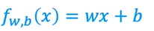
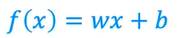
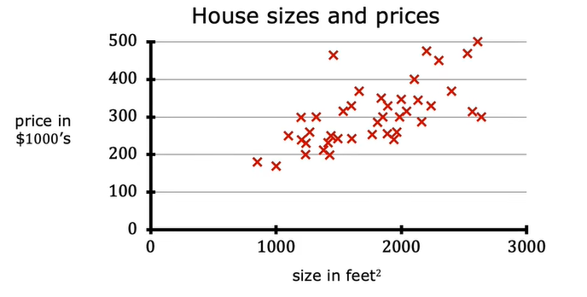
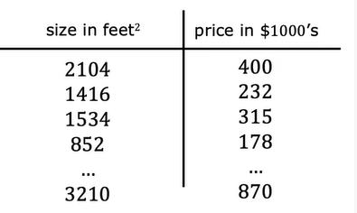
ML – Algorithm – Liner Regression
output / target
input / feature
dataset
train/validation/test
波特兰房价的数据集
y = wx + b
(x⁽¹⁾, y⁽¹⁾)
.
.
(x^{(i)}, y^{(i)})
.
.
(x^{(m)}, y^{(m)})

Slide 20

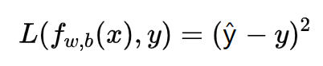
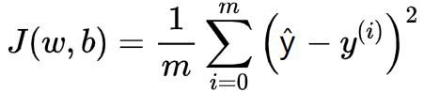
ML – Algorithm – Liner Regression
和实际结果存在偏差（error）
ŷ = wx + b, ŷ ≠ y
Lost Function
如何量化偏差？
Cost Function
对于一组训练数据呢？
Notes:
L(f_{w, b}(x), y) = (ŷ - y)^{2}
\frac{1}{m} \sum_{i = 0}^{m} \left ( ŷ - y^{(i)} \right )

Slide 21
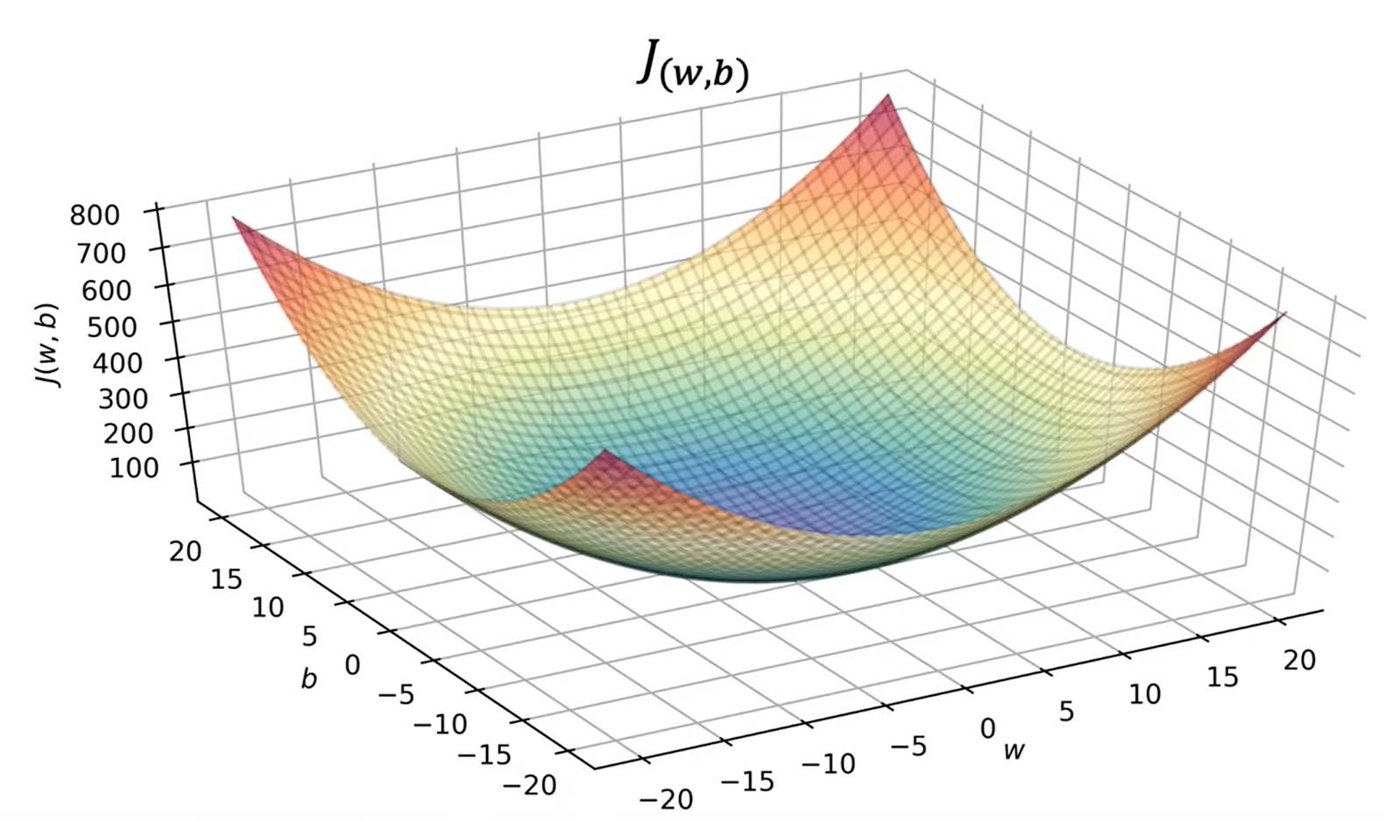
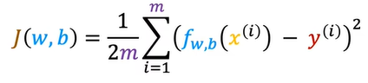
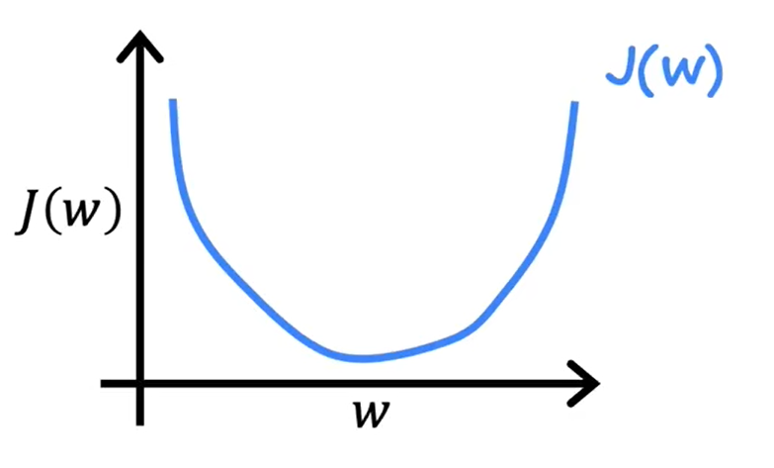
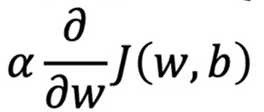
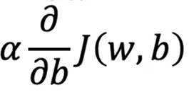
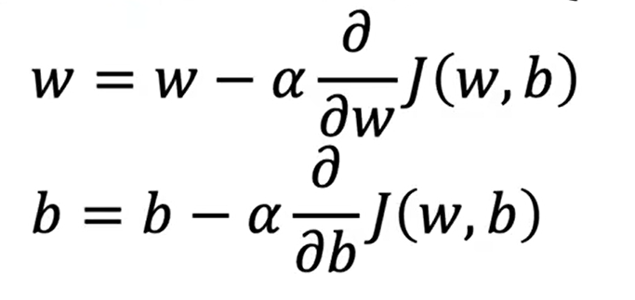
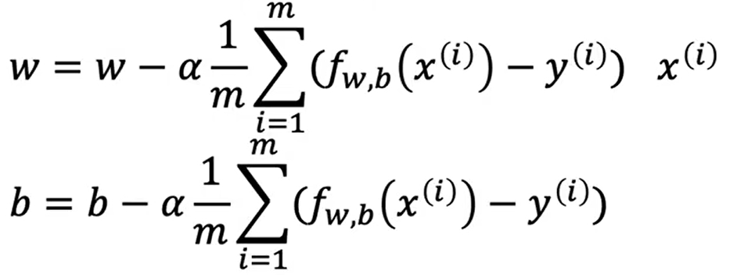
ML – Algorithm – Gradient Descent

Slide 22
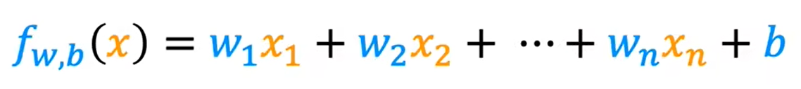
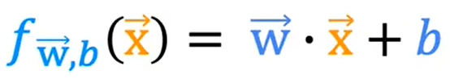
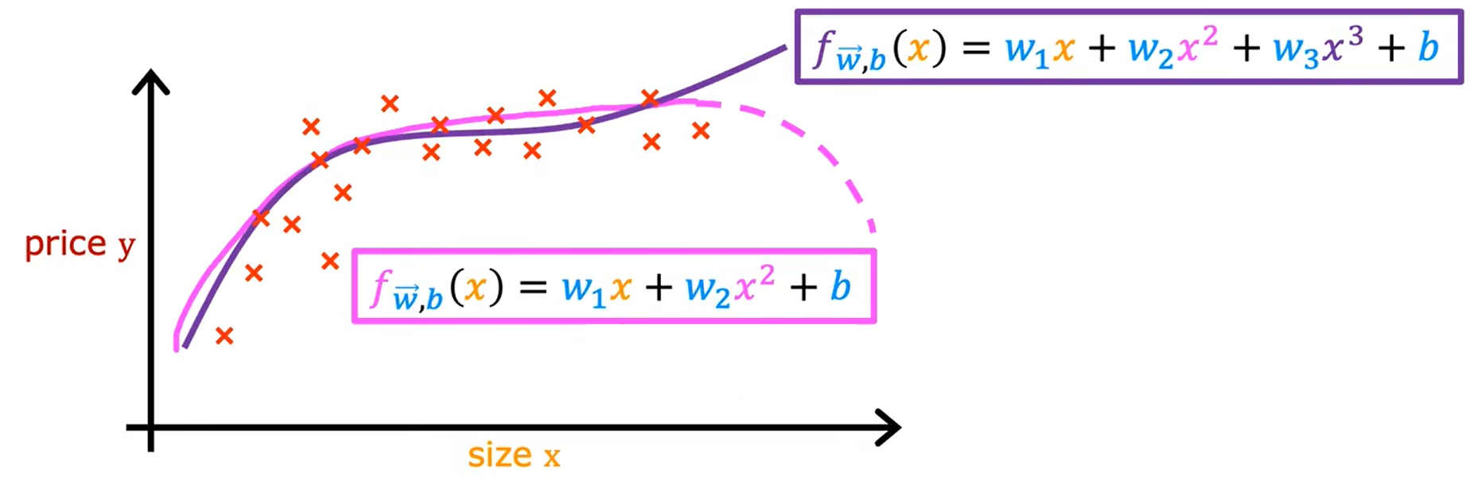
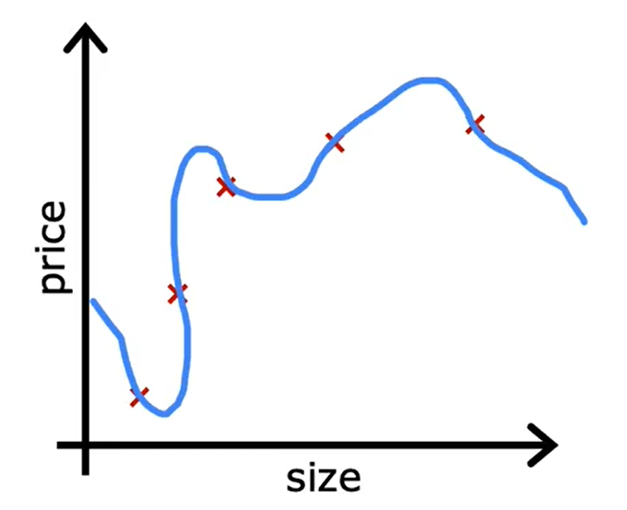
ML – Algorithm – Multiple Linear Regression and Polynomial Regression
向量化
小心过拟合

Slide 23
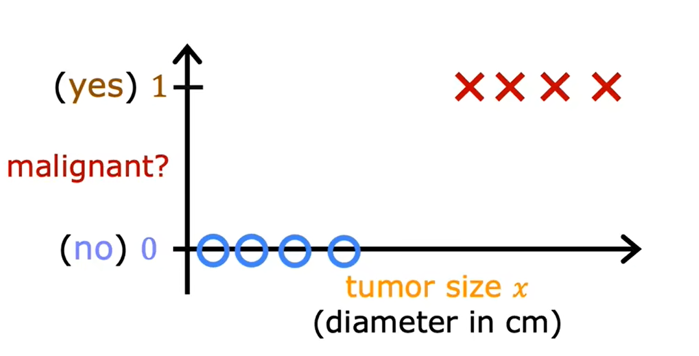

ML – Algorithm – Logic Regression
实际是分类问题
二分类/多分类
为什么线性回归不适用？

Slide 24
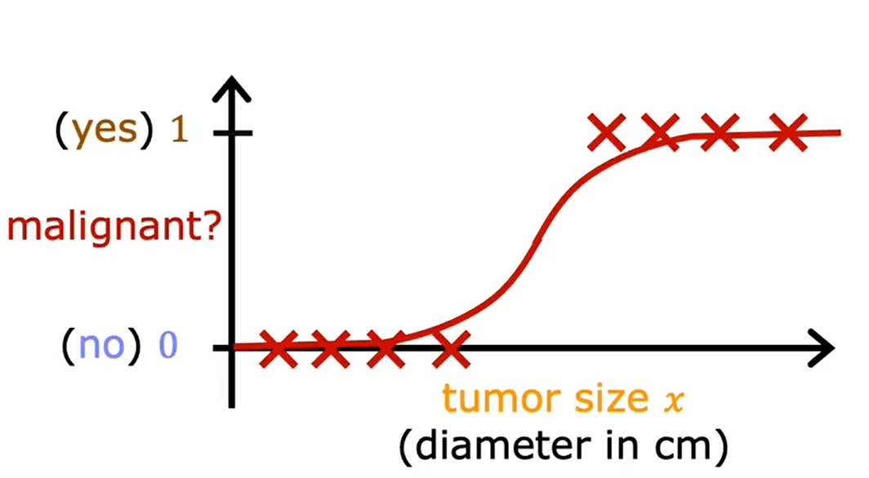
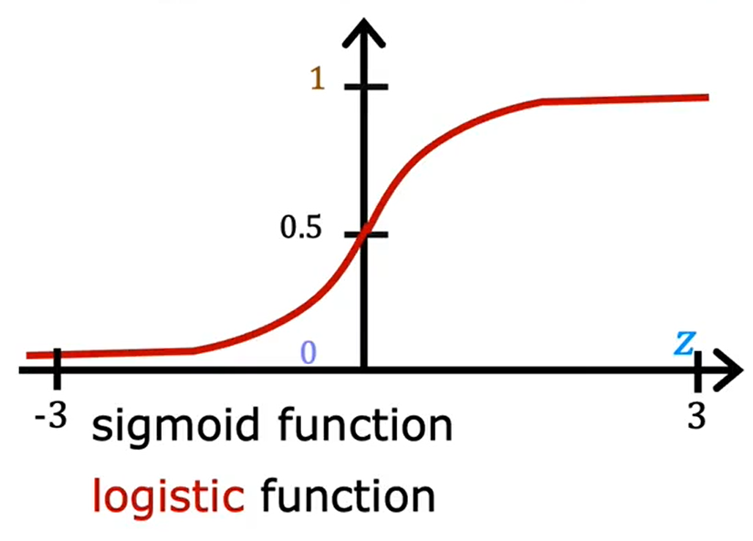
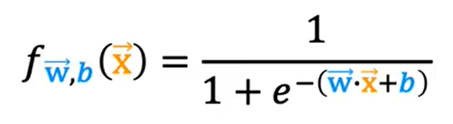
ML – Algorithm – Logic Regression - Sigmoid

Slide 25
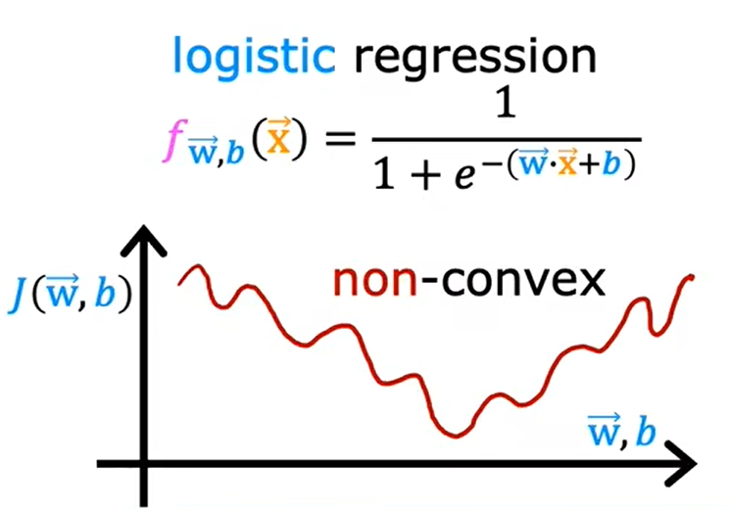
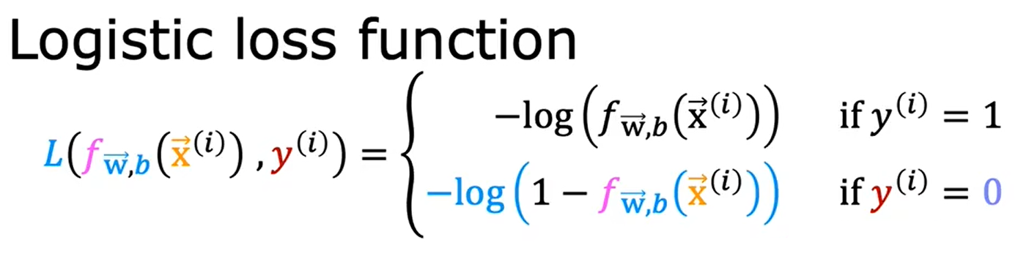
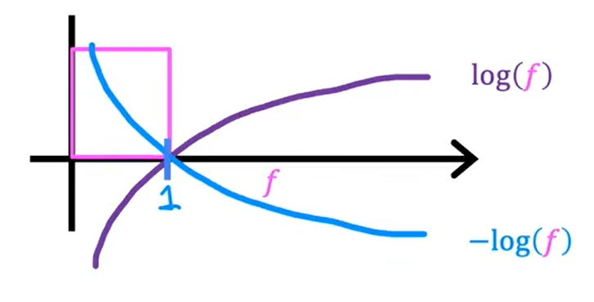
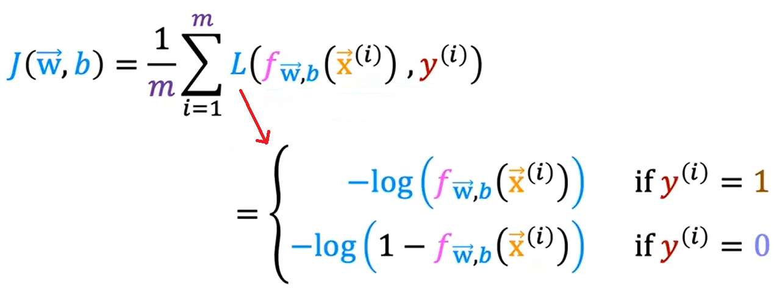
ML – Algorithm – Logic Regression - Cross Entropy
Cross Entropy

Slide 26
ML – Algorithm – FIN.

Slide 27
ML – Algorithm Concept
SoftMax
Lost Function
Feature
Gradient Descent
反向传播
前向传播
SigMoid
激活函数
Batch Size

Slide 28
ML – Algorithm Concept
SoftMax
Adam
Epoch
反向传播
Dataset
前向传播
激活函数
Batch Size

Slide 29

ML – NN (Neural Networks)
最初的灵感来自生物学的神经网络，但发展到现在，已经与之没有任何关系。
听说神经网络可以拟合任意函数
所以只要搭建一个神经网络，加上足够的训练数据，我们就能解决任何问题

Slide 30
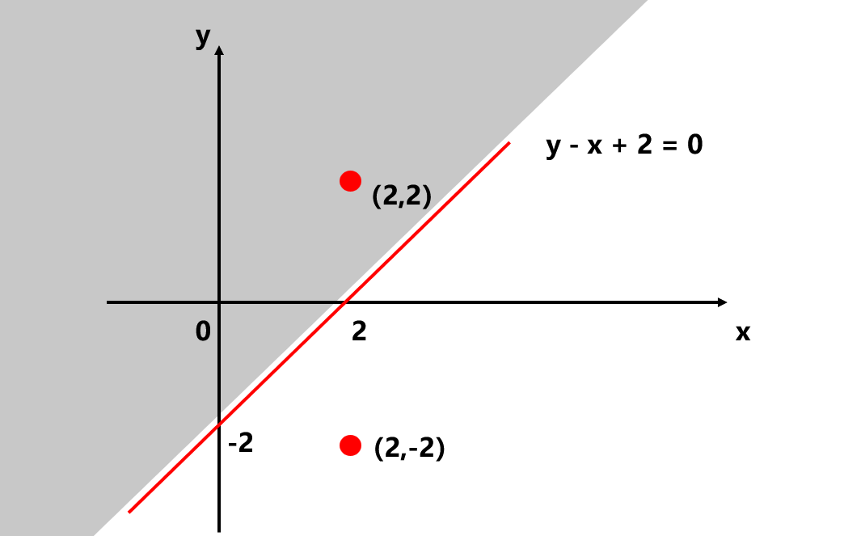
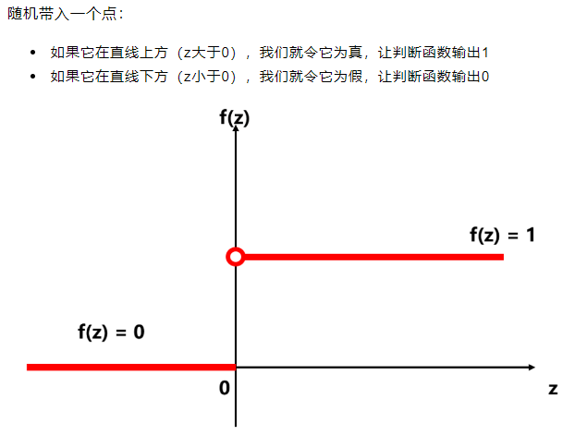
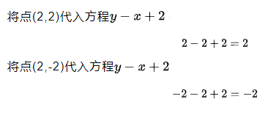
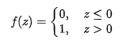
ML - NN – Why Neural Networks Can Fit Any Functions
Notes:
https://mp.weixin.qq.com/s/3C5b1cd4PwoYeAEkj5wbYw

Slide 31
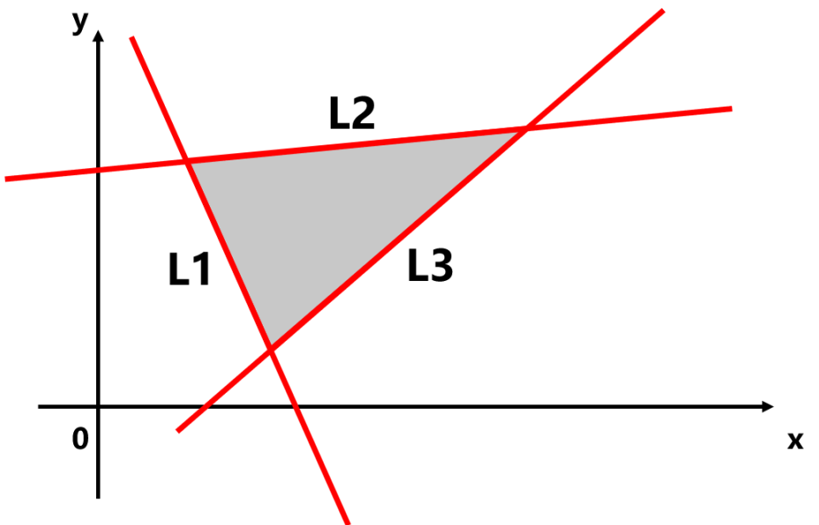
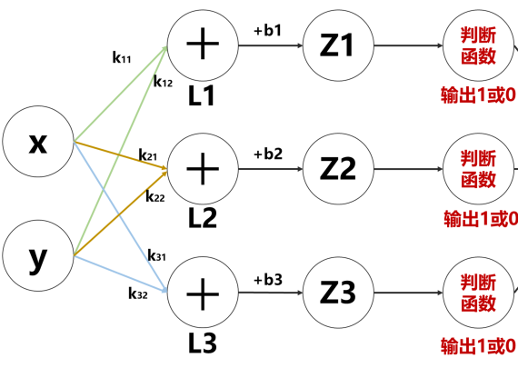
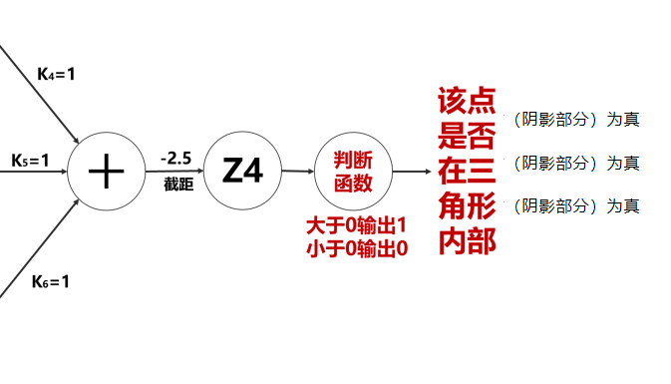
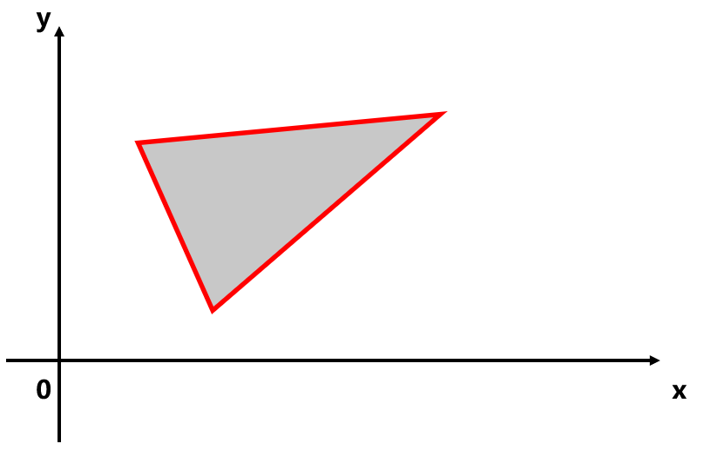
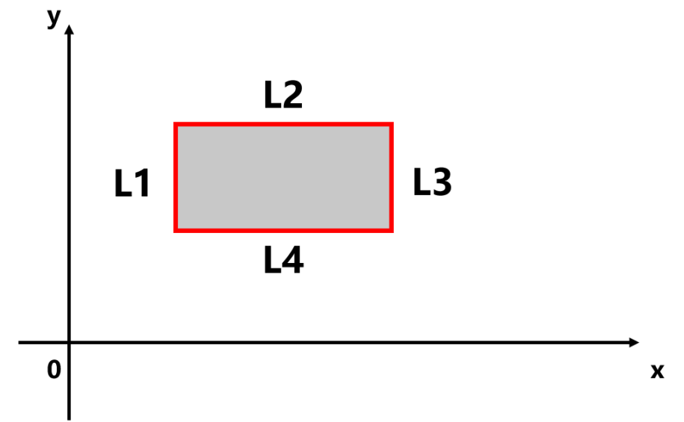
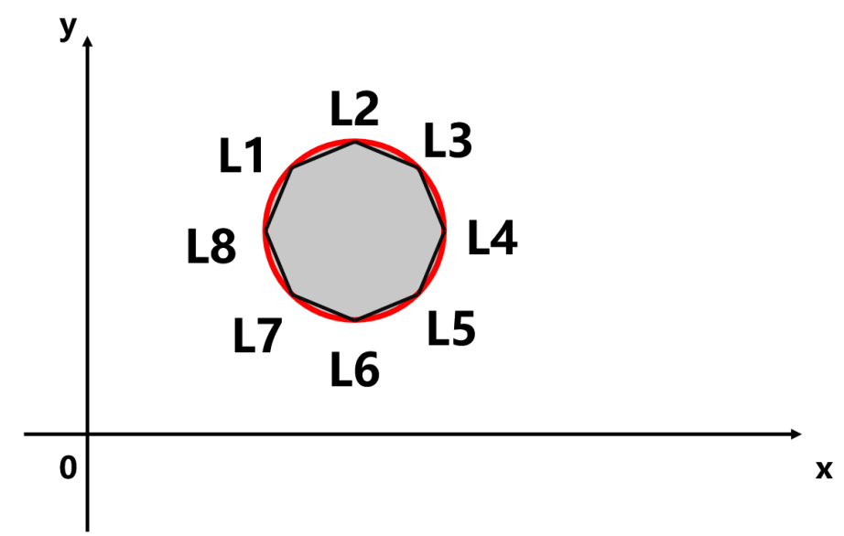
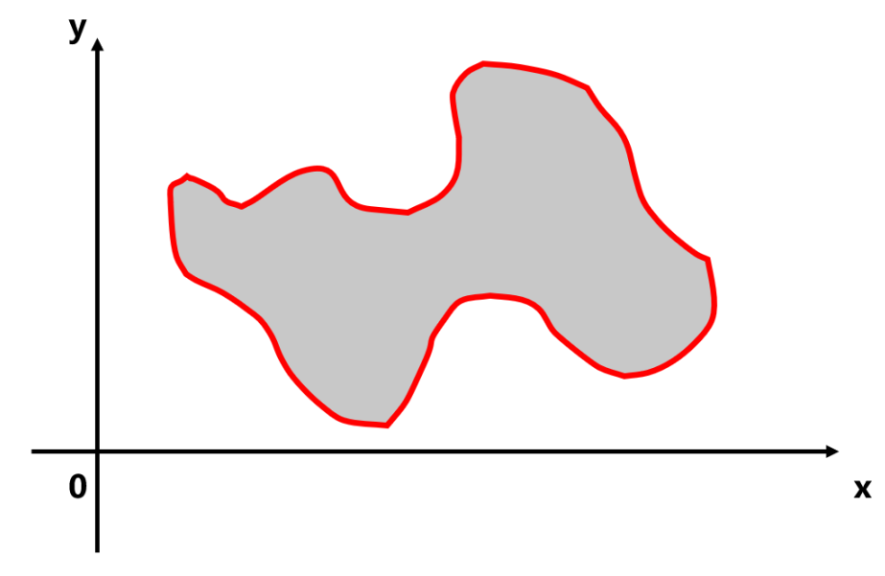
ML - NN – Why Neural Networks Can Fit Any Functions

Slide 32
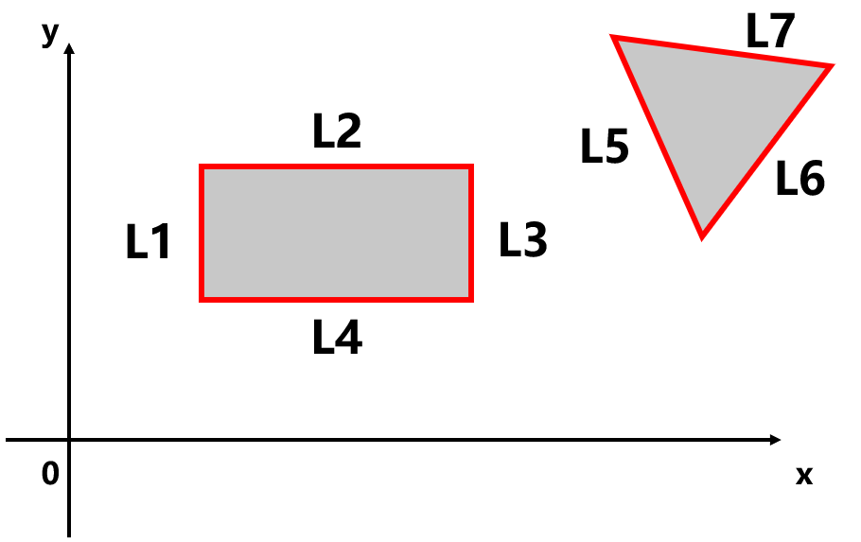
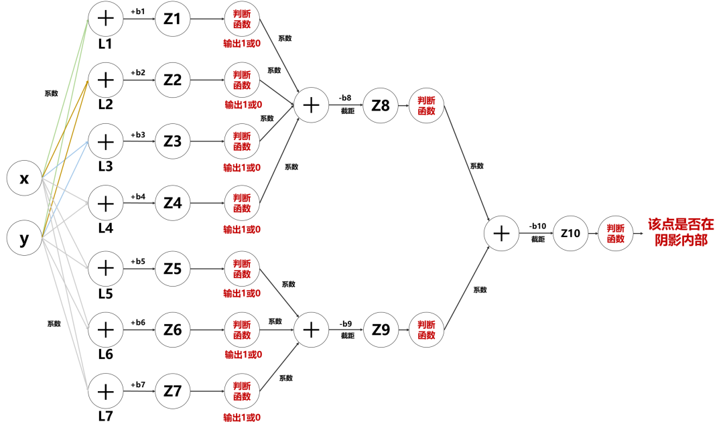
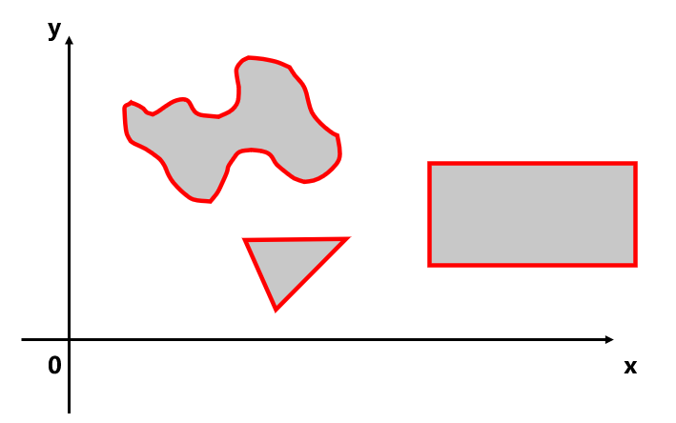
ML - NN – Why Neural Networks Can Fit Any Functions

Slide 33
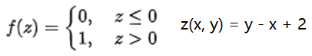
ML – Detail – Avoiding Misunderstanding
函数图像
决策边界
单特征（x）
双特征（x, y）
函数
决策边界

Slide 34
三层神经网络可以模拟任意决策面
一层神经网络（一个神经元）可以检测一个点在直线的某侧
两层神经网络可以检测一个点是否在封闭图形的内外侧
深度学习（神经网络）的理论基础

Slide 35
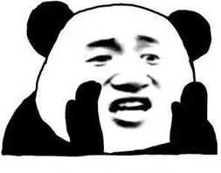
让我们正式进入神经网络的世界
上面还有一个关键点，我赌你们看不到

Slide 36

ML – NN – The reason of Neural Network
颜色
成本
材质
如何预测销量？
市场推广
气温
款式

Slide 37
成本
性价比
材质
设计感
颜色
当季
销量
款式
终端
市场推广
认知度
气温

Slide 38

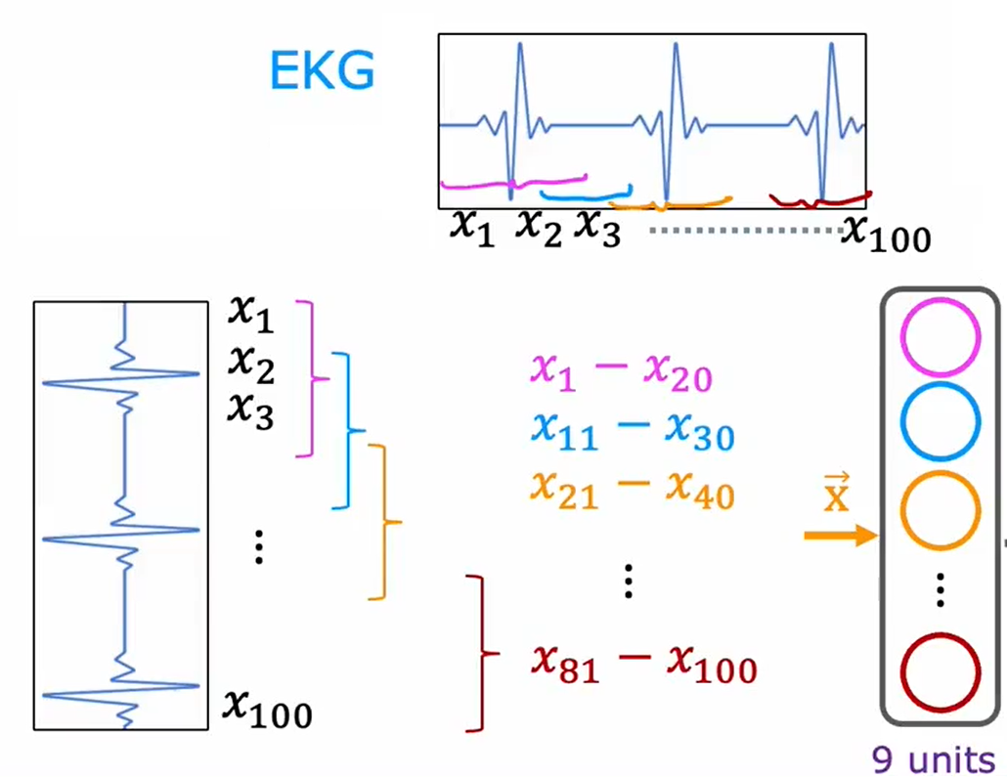
全连接层
卷积层
Notes:
https://www.zhihu.com/question/49376084/answer/712089980

Slide 39



ML – NN – ResNet
本质？
$$x′=f(x)$$
$$Δx=g(x)$$
$x′=$ $x$ + $Δx$

Slide 40




ML – NN – Inside the neural node
神经元输出
激活函数
神经元的输入
激活函数的概念最早源于生物神经元，但现在跟它也毫无关系
$$\vec{a}=g(\vec{w}\text{·}\vec{x}+\vec{b})$$
最常用

Slide 41






ML – NN – Why Using Activation Function
What if not using it
$$\vec{a^{[1]}}=\vec{w^{[1]}}\text{·}\vec{x^{[1]}}+\vec{b^{[1]}}$$
$$\vec{a^{[2]}}=\vec{w^{\left[2\right]}}\text{·}(\vec{w^{[1]}}\text{·}\vec{x^{[1]}}+\vec{b^{[1]}})+\vec{b^{[2]}}$$
$$\vec{w}$$
$$\vec{b}$$
$$\vec{a^{[2]}}=\vec{w^{[2]}}\text{·}\vec{x^{[2]}}+\vec{b^{[2]}}$$
$$\vec{a^{[2]}}=\vec{w^{\left[2\right]}}\text{·}\vec{w^{[1]}}\text{·}\vec{x^{[1]}}+\vec{w^{\left[2\right]}}\text{·}\vec{b^{[1]}}+\vec{b^{[2]}}$$
如果没有激活函数，无论神经网络规模多大，它都只是一个放大版的线性回归
$$\vec{a^{[2]}}=\vec{w}\text{·}\vec{x^{[1]}}+\vec{b}$$

Slide 42
如果每一层都不做判断，整个神经网络就相当于无事发生
还记得我说的关键点吗？
激活函数

Slide 43

ML – NN – How to Train a Neural Network
前向传播/推理
既不是输入层也不是输出层那就是隐藏层
更新参数（权重）
隐藏层大于1层就是深度神经网络，对应的训练过程就叫深度学习
反向传播/计算梯度/求导 （有训练数据/标签的前提下）

Slide 44
ML – NN – What does each layer do
Notes:
https://zhuanlan.zhihu.com/p/42904109
https://zhuanlan.zhihu.com/p/147462170

Slide 45
ML – NN – Engineering Problems
数据集划分
训练集，验证集，测试集
欠拟合，过拟合
训练集高偏差
验证集高方差
数据收集和加工
模型和特征调整
优化
训练速度，显存占用，梯度优化

Slide 46
ML – NN – FIN.

Slide 47
ML – Unsupervised learning
略

Slide 48
ML – NLP – What Can NLP Do
对整个句子进行分类
检测文字情绪
检测电子邮件是否为垃圾邮件
确定句子在语法上是否正确
两个句子在逻辑上是否相关
对句子中的每个词进行分类
识别句子的语法成分（名词、动词、形容词）
识别命名实体（人、地点、组织）
生成文本内容
根据上下文填空
从文本中提取答案
给定问题和上下文，根据上下文中提供的信息提取问题的答案
从输入文本生成新句子
翻译
总结
其它
语音识别/转录
计算机视觉 – 图像描述

Slide 49

ML – NLP – Concept
Notes:
和机器视觉的架构一样
训练好后冻结Backbone参数，重新训练Head以适应不同任务。

Slide 50



I want to write an emotion analysis program.
Notes:
https://huggingface.co/

Slide 51

Model Hub
Service
Model Training
Model Serving
transformers
datasets
Library
evaluate
peft
accelerate
trl

Slide 52

多模态模型
略
Notes:
https://blog.csdn.net/electech6/article/details/85142769

Slide 53
ML – NLP – FIN.

Slide 54

ML – LLM – Concept
Model | Parameters
LLaMA | 7B, 13B, 33B, 65B
OPT-175B | 175B
PaLM | 540B
PaLM2 | 340B
Atlas | 11B
Chinchilla | 70B
Falcon | 7B, 40B
ChatGLM | 6B, 13B
BaiChuan | 7B
RWKV | 7B, 14B

Slide 55
ML – LLM – Training
Full Fine-Tuning
习得文字之间的逻辑关系，得到一个文本生成器
针对特定用途训练：问答，专业领域
LoRA
Prefix Tuning
Pre-train
Fine-tune
Prompt Tuning
PEFT
大量的计算资源
非结构文本
自回归（填空）
结构化文本
监督学习
P-Tuning
Adapter Tuning

Slide 56

ML – LLM – LoRA Low-Rank Adaptation of Large Language Models

Slide 57
ML – LLM – Training -ChatGPT
Pre-train
Supervised Fine-Tuning, SFT
对于候选输出进行人工排序
Reinforcement Learning from Human Feedback , RLHF
Reward Modeling, RM
打分
Notes:
https://zhuanlan.zhihu.com/p/591474085

Slide 58
ML – LLM – 灾难性遗忘
Why?
Weight Changed in Fine-tune
How?

Slide 59

ML – LLM – 灾难性遗忘 – 解决
找到连通路径
小心调整权重
考虑高维度不相干
找到一个平坦区域
将重要的权重冻结
复习
模拟睡眠
任务分解
Backbone + Head
CoE (Mixture-of-Experts)
Notes:
https://www.zhihu.com/question/265056068/answer/3085524008

Slide 60
ML – LLM – Prompts
Role
Context

Slide 61


向量数据库
Embedding
将对象转换为向量
存储向量
根据相似度检索向量
压缩算法
检索算法
Notes:
https://www.bilibili.com/video/BV1Tm4y1b76v/?spm_id_from=333.999.0.0
https://www.bilibili.com/video/BV11a4y1c7SW/?spm_id_from=333.999.0.0&vd_source=15382cb163db3fd3ce2d2dd6b97e422a
https://www.bilibili.com/video/BV1BM4y177Dk/?spm_id_from=333.999.0.0&vd_source=15382cb163db3fd3ce2d2dd6b97e422a

Slide 62

ML – LLM – Transformer

Slide 63

ML – LLM – Attention
Attention is all you need

Slide 64
langchain-ChatGLM

Slide 65

ML – NN – Optimization and Acceleration
Optimizer：Adam, AdamW
Quantify：
DeepSpeed
Notes:
https://www.fast.ai/posts/2018-07-02-adam-weight-decay.html

Slide 66
Head
迁移学习
Head

Slide 67
道德约束
guardrails

Slide 68
社区与发展

Slide 69
ML – 学习路线 –课程
B站吴恩达机器学习课程
入门：https://www.bilibili.com/video/BV1Zt4y1H78P?p=1&vd_source=15382cb163db3fd3ce2d2dd6b97e422a
高级：https://www.bilibili.com/video/BV1nt4y1h7jc/?spm_id_from=333.999.0.0&vd_source=15382cb163db3fd3ce2d2dd6b97e422a
HuggingFace的NLP课程
https://huggingface.co/learn/nlp-course/chapter0/1?fw=pt

Slide 70
ML – 学习路线 – 框架
建议学习PyTorch而非TensorFlow
学习TensorFlow建议直接从Keras入手
学习NLP/LLM请直接使用HuggingFace库
transformer
datasets
evaluate
peft

Slide 71

$$g\left(z\right)=\frac{1}{1+ e^{−(z)}}$$

